Slide 1
Les grossesses gémellaires
Présenté par
DR MEZAACHE –H
MAITRE ASSISTANTE EN GYNECOLOGIE OBSTETRIQUE

Slide 2
INTRODUCTION
La grossesse gémellaire est le développement simultané de deux fœtus dans la cavité utérine. C’est une GHR à la fois maternelle et fœtale.
Les grossesses gémellaires sont devenues un enjeu majeur en obstétrique puisque leur nombre s’est accru du fait de l’augmentation du recours à l’assistance médicale à la procréation (AMP) et du recul de l’âge de la maternité
Ces grossesses posent des problèmes à tous les stades : lors du suivi, de l’accouchement ,et lors du post-partum .
.

Slide 3
Les grossesses multiples sont de grandes pourvoyeuses de prématurité et d'hypotrophie, ces complications pouvant influer sur les prises de décisions au moment du travail et de l'accouchement
L'accouchement gémellaire, quelles que soient ses modalités, impose la présence d'une équipe au complet et d'un plateau technique suffisant : obstétricien, sages-femmes, anesthésiste, pédiatres, ainsi que des moyens suffisants adaptés à la situation avec la possibilité de transférer les enfants en néonatologie en cas d'accouchement prématuré

Slide 4
Fréquence et évolution dans le temps
La fréquence des jumeaux est de l’ordre de 1 pour 80 accouchements soit 1,2 %.
En fait depuis 30 ans, on observe une augmentation du nombre des grossesses gémellaires
Certains facteurs ont pu expliquer cette augmentation :
la multiplication des traitements de la stérilité
l’âge maternel : le risque de grossesse gémellaire dizygote augmente jusqu’à l’âge de 37 ans.

Slide 5
Classification
Les grossesses gémellaires dizygotes (« faux jumeaux », 75 % des gémellaires) résultent de la fécondation de deux ovocytes distincts. Les deux embryons ont donc des patrimoines génétiques différents et peuvent être de sexes opposés. Elles sont toujours bichoriales biamniotiques.
Les grossesses gémellaires monozygotes (« vrais jumeaux », 25 % des gémellaires) résultent de la fécondation d’un seul ovocyte pour donner un embryon qui se dédouble secondairement. Ce dédoublement peut survenir à différents stades de l’embryogenèse :

Slide 6
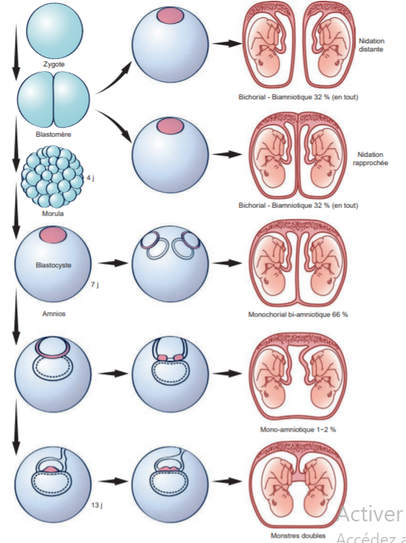
avant le cinquième jour (30 % des cas),on obtient une grossesse gémellaire bichoriale biamniotique
entre le cinquième et le huitième jour (70 %), On obtient une grossesse gémellaire monochoriale biamniotique .
au cours de la deuxième semaine (1 %), On obtient une grossesse gémellaire monochoriale monoamniotique .
après le quatorzième jour. Cette situation est exceptionnelle, On obtient des jumeaux conjoints, ou « monstres doubles ».

Slide 7
Au total:
les grossesses gémellaires bichoriales biamniotiques représentent 80 % des grossesses gémellaires et sont dizygotes dans 85 % des cas. Les deux fœtus sont séparés par une cloison épaisse à quatre feuillets (deux amnios et deux chorions). Les deux circulations fœtoplacentaires sont indépendantes ;
• les grossesses gémellaires monochoriales biamniotiques représentent 20 % des grossesses gémellaires. Les deux fœtus sont séparés par une cloison fine à deux feuillets (deux amnios). Le placenta étant unique, il y a des anastomoses entre les deux circulations fœtoplacentaires.

Slide 8
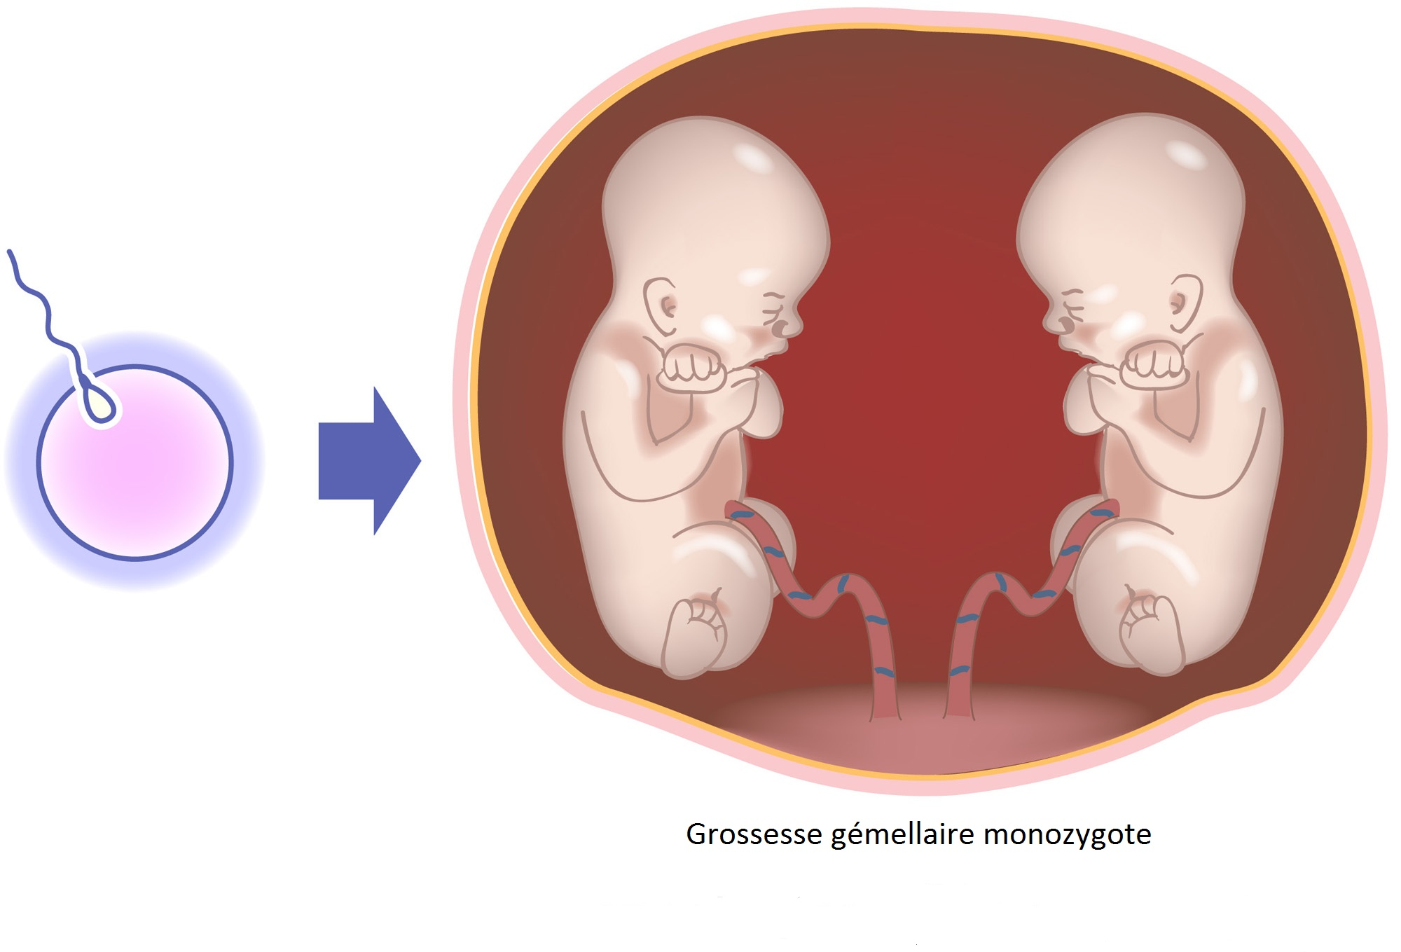
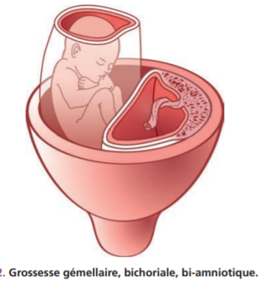

Slide 9
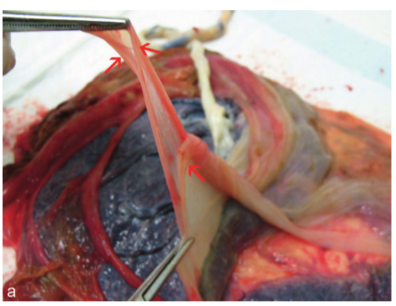
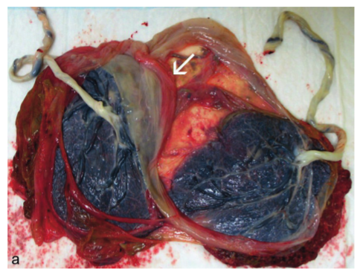

Slide 10
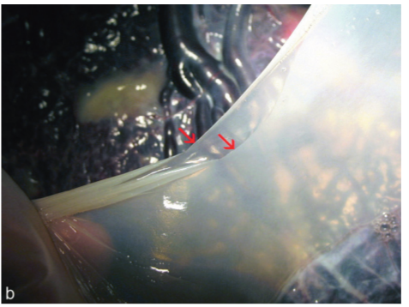
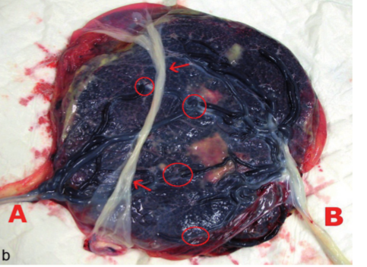

Slide 11
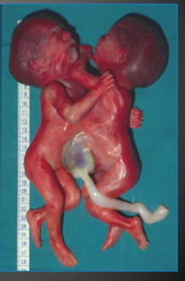
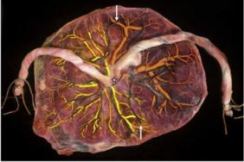

Slide 12
Étiologie
  1)Grossesses gémellaires dizygotes
  Les facteurs de risque démontrés de grossesses gémellaires dizygotes sont :
  • l’origine ethnique (16 ‰ chez les Africains, et jusqu’à 40 ‰ dans la population du
  Nigeria)
  • l’âge maternel élevé ; le taux de grossesses gémellaires dizygotes est deux fois plus élevé chez les femmes de 40 ans que chez les femmes de 20 ans
  • les traitements de la stérilité ; parmi les grossesses médicalement induites, 20 % sont des grossesses gémellaires ;
  • les antécédents familiaux ; les jumelles ont deux fois plus de jumeaux que la population générale ;
  • la taille et le poids ; le taux de grossesses gémellaires dizygotes augmente avec la taille et l’indice de masse corporelle .

Slide 13
Grossesses gémellaires monozygotes:
  Les causes de la gémellité monozygote sont inconnues.
  Le seul facteur de risque établi est l’âge maternel, avec un risque plus élevé avant 18 ans et après 35 ans
  Ces observations suggèrent que les grossesses gémellaires monozygotes sont la conséquence d’une immaturité ou d’une surmaturité ovocytaire.

Slide 14
Risques des grossesses gémellaires
A)Risques non spécifiques
Prématurité :
C’est le risque principal. La moitié des jumeaux naît avant 37 semaines d’aménorrhée, mais, surtout, de 6 % à 10 % naissent avant 32 semaines.
La prématurité est la plus grande cause de décès périnatal et de morbidité néonatale
la mortalité périnatale des jumeaux est 5 fois plus importante que celle des enfants uniques.

Slide 15
Retard de croissance intra-utérin :
Le retard de croissance intra-utérin est la deuxième cause de mortalité chez les jumeaux. Il est défini par un poids de naissance en dessous du 10e percentile
Les principaux facteurs étiologiques sont représentés par le syndrome transfuseur-transfusé, les malformations et les syndromes vasculorénaux
Hypertension artérielle :
L’hypertension artérielle et l’éclampsie sont plus fréquentes dans les grossesses gémellaires . Par rapport aux grossesses uniques, le risque relatif est de deux pour l’hypertension gravidique simple (sans protéinurie), et trois à quatre pour la prééclampsie et l’éclampsie. Les complications de la pré-éclampsie sont également plus fréquentes, puisqu’on note 5 fois plus de HELLP syndrome que dans les grossesses uniques.

Slide 16
Pathologie urinaire
L’atonie urétérale en rapport avec l’imprégnation hormonale ainsi que le volume utérin plus important entraînent une fréquence accrue des infections urinaires hautes et des coliques néphrétiques
Insuffisance veineuse
L’augmentation du volume utérin et les modifications hémodynamiques importantes augmentent le risque thromboembolique. En cas de nécessité d’alitement prolongé, un traitement anticoagulant peut s’avérer nécessaire.

Slide 17
b)Risques spécifiques des grossesses monozygotes :
  Syndrome transfuseur-transfusé:
  Il est l’apanage d’environ 10 à 15 % des grossesses monochoriales biamniotiques et représente la plus grave des complications spécifiques.
  Néanmoins, on peut noter que le STT est exceptionnel dans les grossesses gémellaires monoamniotiques.
  Il apparaît généralement au 2e trimestre de la grossesse et est d’autant plus sévère que son apparition est précoce .
  il semble exister un déséquilibre fonctionnel dû à des anastomoses profondes artérioveineuses.

Slide 18
  Le STT est la conséquence d’échanges asymétriques entre les deux circulations d’une grossesse monochoriale biamniotique. Un fœtus, le transfuseur, reçoit un apport sanguin insuffisant,L’autre fœtus reçoit un apport vasculaire excessif
  Le jumeau transfusé est caractérisé par une macrosomie, et un hydramnios alors que le transfuseur présente un retard de croissance intra-utérin associé généralement à un oligoamnios voire anamnios .

Slide 19
Ces critères échographiques sont les critères diagnostiques principaux. L’évolution spontanée pourra se faire vers le décès d’un des deux jumeaux voire des deux.
Au total, en cas de grossesse monochoriale biamniotique, il semble essentiel de dépister très précocement une asymétrie de croissance entre les jumeaux et/ou une discordancedans les quantités de liquide amniotique afin que le diagnostic et la prise en charge soient les plus précoces possibles.

Slide 20
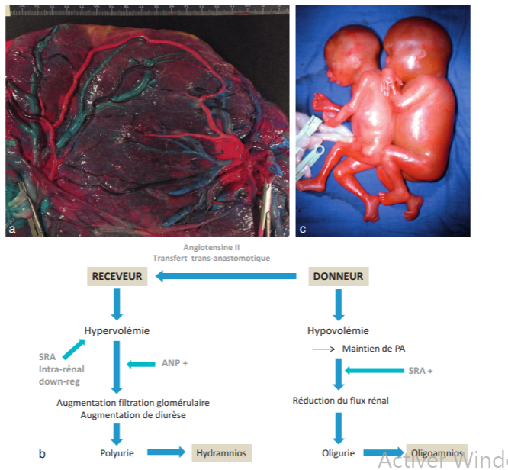

Slide 21
Mort in utero d’un jumeau :
Sa fréquence est entre 2 et 7 % , et 2 à 3 fois plus fréquente en cas de grossesse monozygote.
Les étiologies sont diverses mais en cas de grossesse monochoriale biamniotique, l’étiologie la plus fréquente est le syndrome transfuseur-transfusé alors qu’en cas de grossesse bichoriale, l’étiologie la plus fréquente est le syndrome vasculorénal
La principale complication pour le jumeau survivant est la prématurité qui est de l’ordre de 80 %. Cette prématurité est souvent induite

Slide 22
Malformation d’un jumeau
La fréquence des anomalies congénitales est multipliée par 3 lors des grossesses gémellaires monozygotes par rapport à une grossesse unique .
Le dépistage de ces malformations doit être réalisé au mieux aux alentours de 20 SA .
.

Slide 23
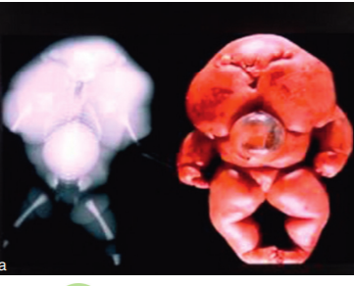
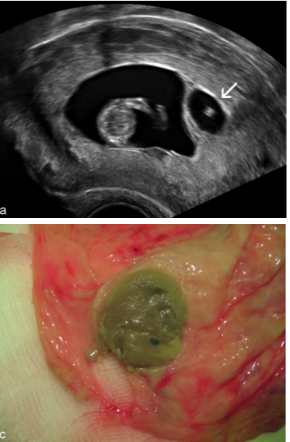

Slide 24
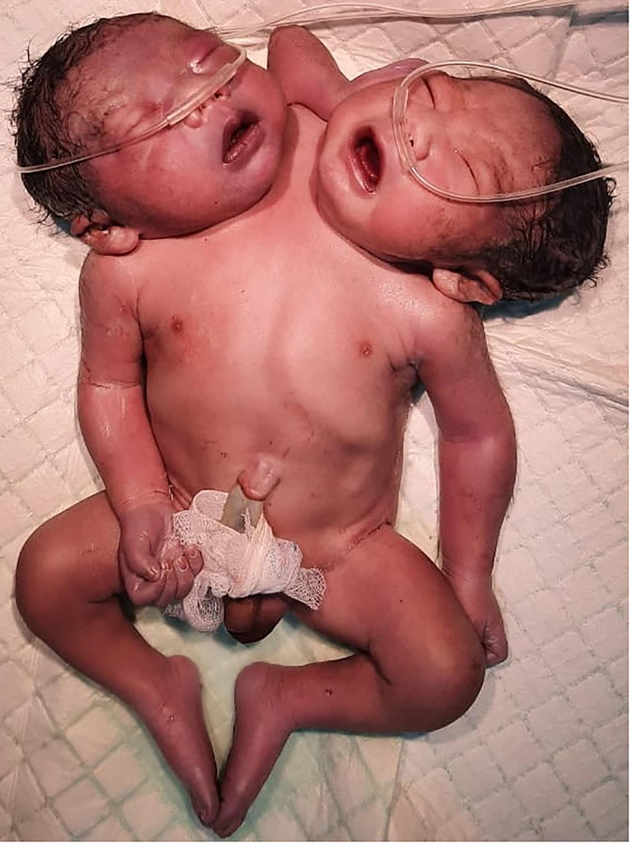
Jumeau conjoint ( siamois) :
Leur fréquence est faible, il s’agit dans tous les cas de grossesses monozygotes monoamniotiques . La forme la plus fréquente est l’atteinte du thorax, forme thoracopage (unis par le thorax) qui représente à elle seule les deux tiers des siamois. D’autres formes existent : craniopage (unis par la tête), ischiopage (unis par le pelvis), pygopage (unis par le sacrum). Le diagnostic doit absolument être fait au 1er trimestre

Slide 25
Échographie des grossesses gémellaires
Diagnostic de chorionicité et d’amniocité
Le diagnostic de chorionicité est fondamental , il détermine le pronostic et influence la prise en charge en cas de pathologie d’un des jumeaux
Elle doit être réalisée au mieux entre 10 et 12 SA mais dans tous les cas avant 15 SA afin d’avoir la certitude de la chorionicité.
Le diagnostic de chorionicité repose sur la recherche du signe du lambda (classiquement présent entre 8 et 15 SA) signant une grossesse bichoriale.
À l’inverse, l’insertion de membrane en T est en faveur d’une grossesse monochoriale

Slide 26
Un cliché caractéristique de l’un ou l’autre signe doit figurer sur le compte rendu échographique du 1er trimestre. Cet élément est essentiel puisque si le diagnostic n’est pas fait à ce moment, cela peut conduire à des erreurs diagnostiques en cas de complication de la grossesse
Les mesures échographiques sont à réaliser de la même manière que pour une grossesse unique avec mesure de la clarté nucale pour chacun des jumeaux

Slide 27
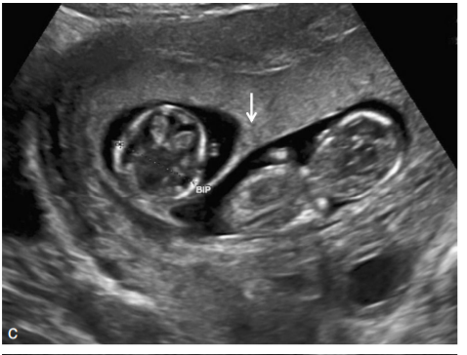
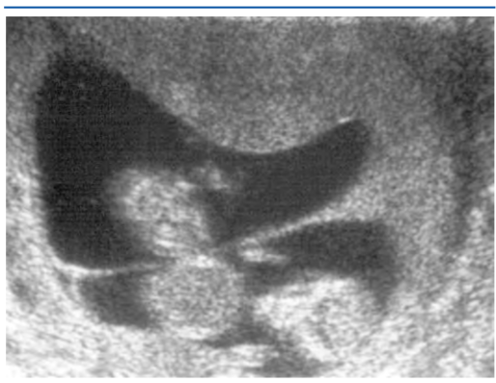
À 12 SA. La cloison dessine encore un lambda
Grossesse gémellaire bichoriale à 11 semaines

Slide 28
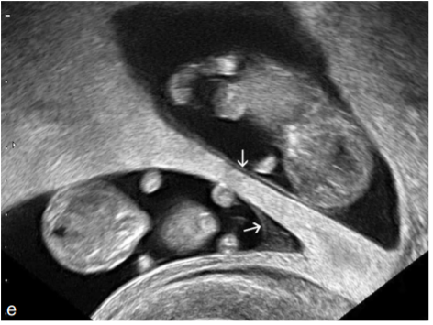
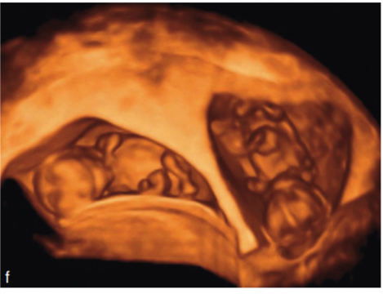
À 10,5 SA, en 2D
LA même cloison en 3D

Slide 29
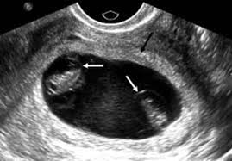
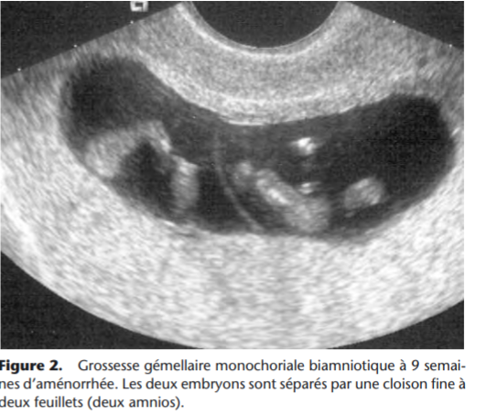

Slide 30
Accouchement des grossesses gémellaires:
A)Choix de la voie d’accouchement:
Il existe des indications absolues à la césarienne programmée
placenta prævia recouvrant;
J1 en présentation transverse ;
jumeaux conjoints.
utérus pluri cicatriciel;
pathologie gravidique sévère et instable ;
grossesse gémellaire monochoriale monoamniotique
L'utérus cicatriciel est pour certains une indication de césarienne
La présentation du siège du premier jumeau est pour beaucoup d'équipes une indication de césarienne programmée en raison des risques théoriques d'accrochage des fœtus.

Slide 31
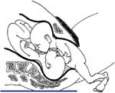
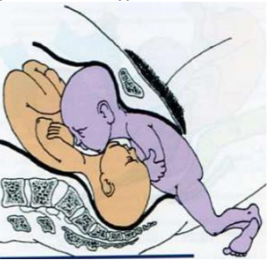

Slide 32
B)Terme d'accouchement des grossesses gémellaires:
En cas de grossesse gémellaire bichoriale, le CNGOF a recommandé, en l'absence de travail spontané, que le déclenchement du travail soit envisagé entre 38 SA et 40 SA.
En cas de grossesse gémellaire monochoriale, et en l'absence de complications, Le CNGOF propose d'envisager l'accouchement à partir de 36 SA sans dépasser 38 SA + 6 jours avec une surveillance rapprochée
En cas de syndrome transfuseur-transfusé traité et stable, l'accouchement peut être envisagé entre 34 SA et 36 SA

Slide 33
Du fait de la surdistension utérine, le travail des grossesses gémellaires est le plus souvent spontané. Toutefois, dans certaines situations cliniques, un déclenchement peut être indiqué alors que les conditions locales sont encore défavorables.
Les protocoles de maturation cervicale utilisés en cas de grossesse unique s'appliquent aussi aux grossesses gémellaires, le pronostic de ces déclenchements du travail n'étant pas plus péjoratifs que ceux des grossesses uniques .

Slide 34
C)Accouchement par voie basse:
-Il est recommandé d'utiliser un appareil prévu pour enregistrer simultanément les deux fœtus sur le même support; Le dépistage d'une asphyxie per-partum est plus difficile pour les deux jumeaux mais surtout pour le second (pas de possibilité d'apprécier la couleur du liquide amniotique
-Présence en salle d’accouchement ;
du gynécologue obstétricien expérimenté et formé à la réalisation des manœuvres,
de l’équipe d’anesthésie,
La disponibilité immédiate d'un pédiatre, voire d'une équipe pédiatrique, est recommandée pour la prise en charge des nouveau-nés

Slide 35
1)Accouchement du premier jumeau:
La surveillance du travail et l’accouchement du premier jumeau en présentation céphalique n’ont pas de particularité par rapport à ceux d’un enfant unique.
on procédera comme lors d'un accouchement singleton
la rupture de la poche des eaux est réalisée dans les mêmes conditions
ne faire accoucher J1 que lorsque la dilatation est complète : dans le cas contraire, l'accoucheur s'expose à de grandes difficultés en cas de manœuvres sur J2.

Slide 36
2)Intervalle libre:
Il s’agit de la période de temps qui sépare l’accouchement du premier jumeau de celui du deuxième
Dans un premier temps, il faut arrêter la perfusion d’ocytocine si celle-ci avait été mise en place
Il faut vérifier la présentation de ce deuxième jumeau.
sachant qu’il est raisonnable de ne pas dépasser un quart d’heure entre les deux naissances ( plus l'intervalle entre la naissance des jumeaux s'allonge, plus le risque de césarienne sur J2 augmente) .

Slide 37
3)Accouchement du second jumeau :
J2 est en présentation non céphalique :
version par manœuvre interne puis grande extraction de siège si présentation transverse
grande extraction de siège si présentation du siège
Les manœuvres d'extraction sont en général faciles car le fœtus est dans un utérus à moitié vide, la dilatation est complète, la filière génitale prête pour laisser passer le second jumeau.

Slide 38
J2 est en présentation céphalique :
Si la présentation est engagée ou en voie d'engagement, l'accouchement pourra avoir lieu immédiatement. On réalise une rupture artificielle des membranes, on reprend l'ocytocine et les efforts expulsifs
Si la présentation est mobile et, a fortiori, haute, une manœuvre de version par manœuvre interne puis de grande extraction de siège sera réalisée

Slide 39
4)Délivrance :
Le risque hémorragique est élevé, lié à la distension utérine
La délivrance doit être dirigée (5 UI d'ocytocine)
Nous préconisons une délivrance artificielle rapidement si la délivrance naturelle n'a pas eu lieu dans les minutes qui suivent la naissance de J2.
Une perfusion d'ocytocine pour prévenir une atonie utérine est systématique
La délivrance est une phase dangereuse pour la mère ; elle doit donc être surveillée de façon rapprochée durant les deux heures au moins suivant la délivrance .

Slide 40
D)Complications de l’accouchement
Complications non-spécifiques :
Dystocie dynamique
Procidence du cordon
Hémorragie de la délivrance
Les complications spécifiques :
Des dystocies spécifiques de la grossesse gémellaire peuvent s'observer même si elles sont très rares [15]. Ces complications s'observent essentiellement en cas d'accouchement très prématurés avec de petits fœtus. Il s'agit de :

Slide 41
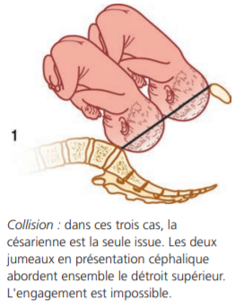
la collision qui empêche l'engagement puisque les deux fœtus abordent ensemble le détroit supérieur; la seule issue est la césarienne ;

Slide 42
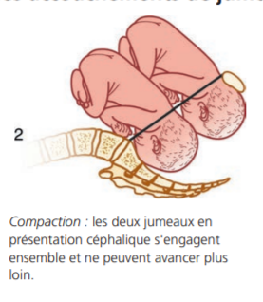
la compaction qui s'observe exceptionnellement lorsque les deux jumeaux se sont engagés ensemble mais ne peuvent progresser plus loin

Slide 43
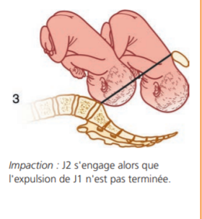
l'impaction s'observe lorsque J2 s'engage alors que l'expulsion de J1 n'est pas terminée. Le seul traitement est la césarienne

Slide 44
E)Cas particuliers : grossesses monochoriales monoamniotiques :
Il s'agit d'une éventualité rare, représentant environ 1 % des grossesses gémellaires. La principale complication redoutée est l'enroulement et les nœuds des cordons ombilicaux, avec anomalies du rythme cardiaque, souffrance fœtale et décès éventuel. Par ailleurs, les manœuvres sur J2 sont rendues plus difficiles puisque les membranes sont déjà rompues. Les recommandations pour la pratique clinique du CNGOF conseillent la réalisation d'une césarienne prophylactique dans cette situation

Slide 45
conclusion
Les grossesses multiples représentent des situations à risque pendant la grossesse et au cours de l'accouchement.
La surveillance du travail doit se faire de façon continue et rigoureuse, avec un enregistrement simultané des rythmes cardiaques des deux fœtus.
La voie d'accouchement dépend de multiples paramètres, mais une tentative de voie basse devrait être proposée dans la majorité des cas.
La présence d'un anesthésiste et d'un néonatologiste au moment du travail est indispensable pour la sécurité maternelle et fœtale.
Pour l'accouchement de J2, une attitude interventionniste avec d'éventuelles manœuvres endo-utérines est recommandée afin de réduire l'intervalle de temps entre J1 et J2, le risque d'asphyxie néonatale et le risque de césarienne sur J2.
Enfin, la délivrance doit être particulièrement surveillée du fait du risque élevé d'hémorragie du post-partum.

